Slide 1
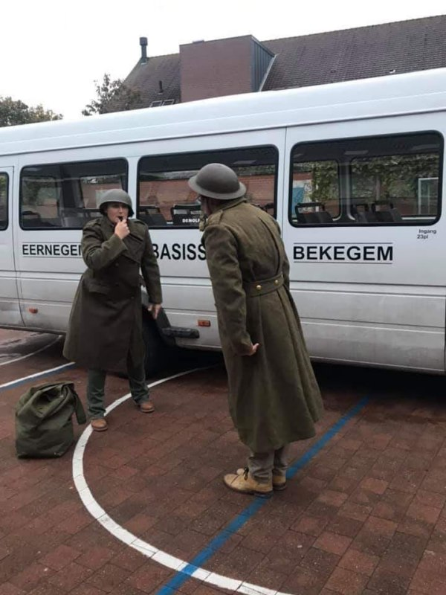
Bosklassen 2019-2020
6de leerjaar VBS Eernegem
9-10-11 oktober 2019

